Slide 1
ICPC-2015好题选讲
张瑞喆

Slide 2
A. Too Rich
题意简述
你有一些不同面值的硬币（1、5、10、20、50、100、200、500、1000、2000），每种面值有若干个。问凑出指定的钱数最多可以用掉多少个硬币。

Slide 3
C. Play a game
题意简述
两个人轮流对一个字符串进行操作，当一个人操作后字符串为空或字符串与指定的一些串中的一个相等时，他赢得游戏。有若干组询问，每次询问在给定的字符串的一个子串上进行游戏的结果。

Slide 4
E. Rebuild
题意简述
输入一个简单多边形，要求以这个多边形的顶点为圆心画圆，满足相邻顶点为圆心的圆相切，求所有画法中圆的面积和最小的一种。

Slide 5
M. Security Corporation
题意简述
在平面上有若干直线，要求给直线的交点染色。在同一直线上，相邻的两个交点不能染成相同的颜色，问最少需要多少种颜色。

Slide 6
D. Discover Water Tank
题意简述
有一个1*n的水箱，相邻两个格子中有高度未知的隔板。有若干个要求，每个要求均表示格子x中深度为y的部分是有水/没水的，问最多能同时满足多少个要求。

Slide 7
E. Expection of String
题意简述
给出一个a*b形式的字符串，每次操作随机选择字符串上的两位交换位置。求最终算式的期望答案。要求精确解。

Slide 8
I. Infinity Point Sets
题意简述
平面上有若干个点，要求选出一些点。在这些点中两两之间连上线段，在线段交点画上点，再重复执行此过程，直到没有操作可以进行。求有多少种选点方案，满足此操作会在有限步结束。

Slide 9
E. Efficient Tree
题意简述
在一个800*7的网格内，相邻格子之间连上指定权值的边。求形成的图的最小生成树，及最小生成树的所有节点由顶点形态决定的权值的积的和。

Slide 10
E. Ba Gua Zhen
题意简述
输入一张图，图上的边有权值。你可选择图上任意一个点作为起点，任意行走并回到起点，使这样行走后可以获得的所有边权值的xor值最大。

Slide 11
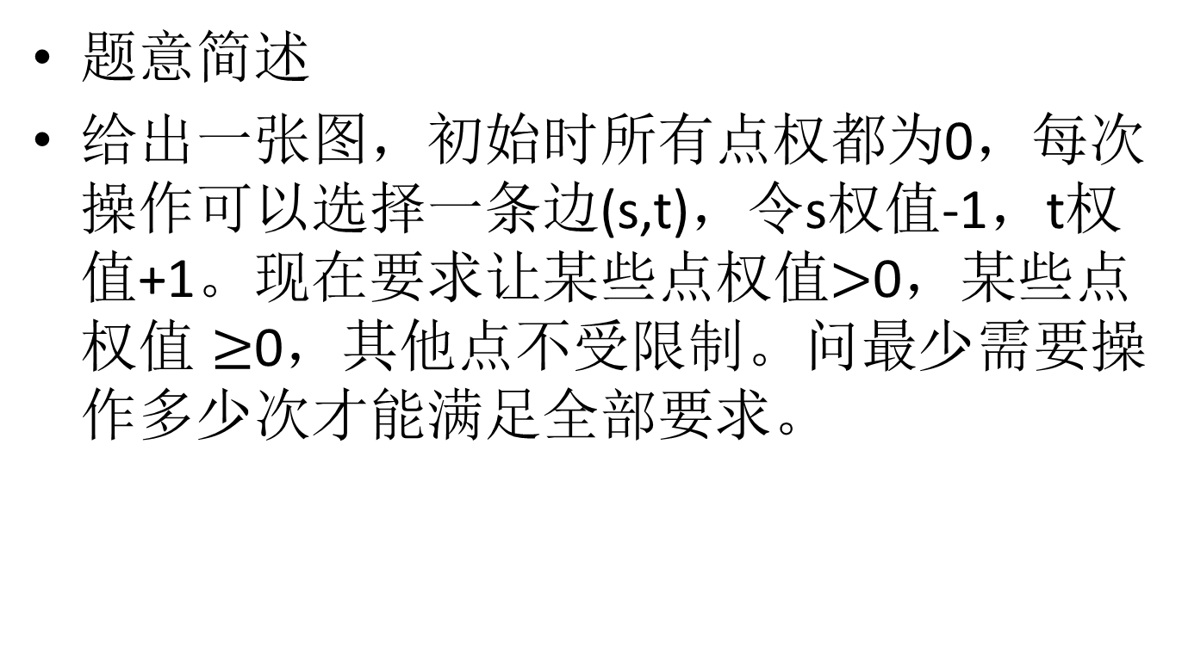
F. The Battle of Guandu
题意简述
给出一张图，初始时所有点权都为0，每次操作可以选择一条边(s,t)，令s权值-1，t权值+1。现在要求让某些点权值$>$0，某些点$权值≥$0，其他点不受限制。问最少需要操作多少次才能满足全部要求。

Slide 12
K. Game Rooms
题意简述
在一条路上有若干个聚集点，每个聚集点有ai个玩游戏一的人，bi个玩游戏二的人。但是每个聚集点只能选择一种游戏，玩另一种游戏的人将前往最近的玩另一游戏的聚集点。求确定每个聚集点的游戏类型，使所有人的移动距离和最小。

Slide 13
谢谢大家

